Slide 1
Муниципальное бюджетное дошкольное образовательное учреждение – детский сад «Лёвушка
Методическое объдинение музыкальных руководителей
В ДЕТСКОМ САДУ
«ЛЁВУШКА»
Наукоград
Кольцово
2022

Slide 2
Вокально-хоровая и театрализованная
деятельность в жизни дошкольника
Цель: Развитие речи и вокально-хоровых навыков дошкольников через музыкально-театрализованную и проектную деятельность.

Slide 3
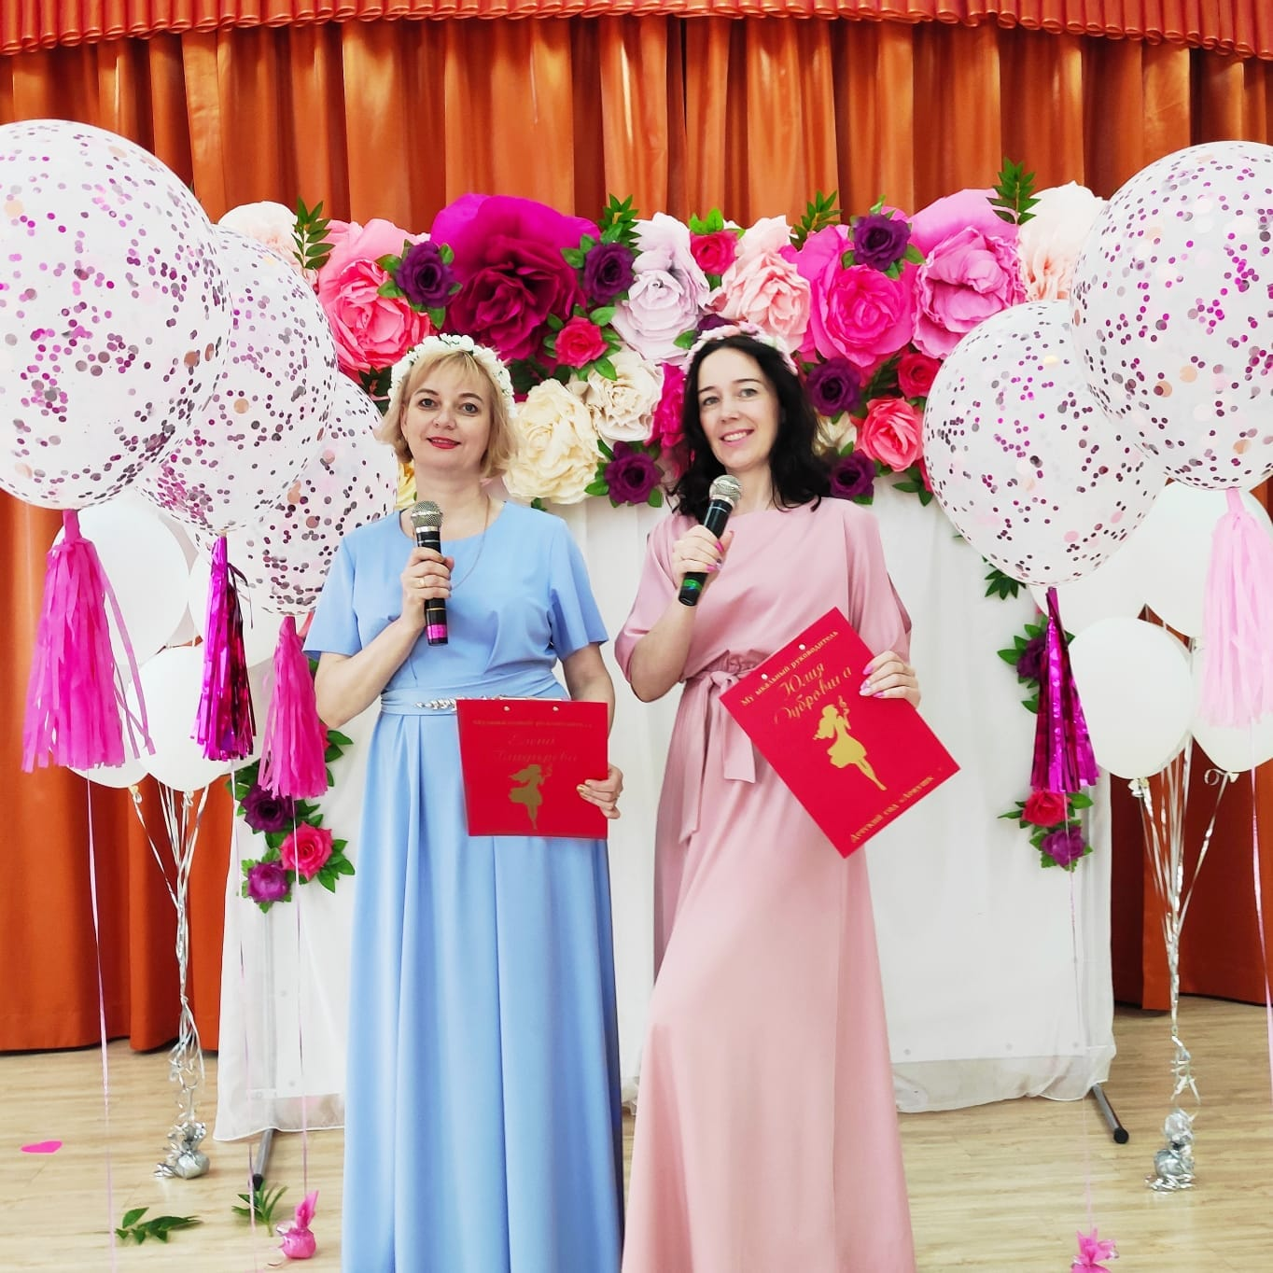

Slide 6
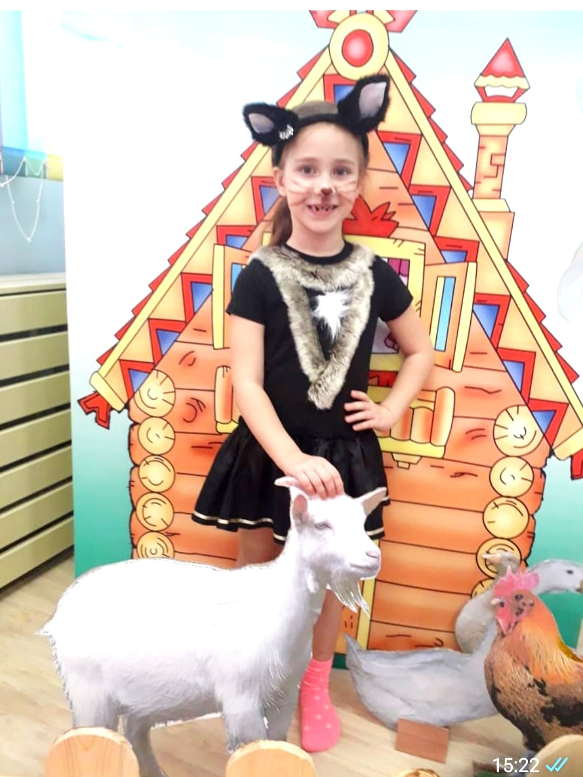

Slide 10
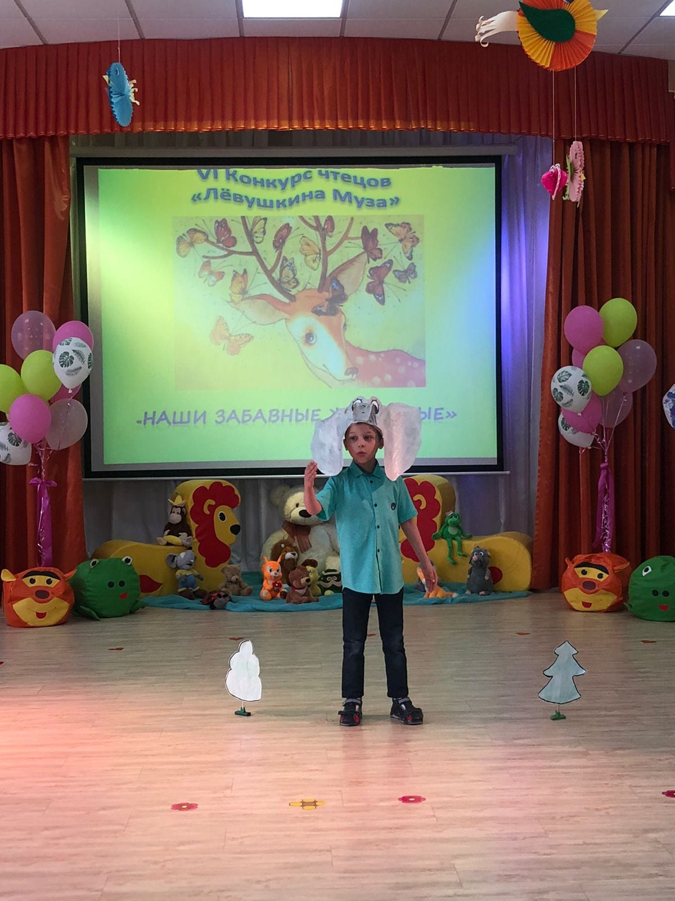

Slide 11
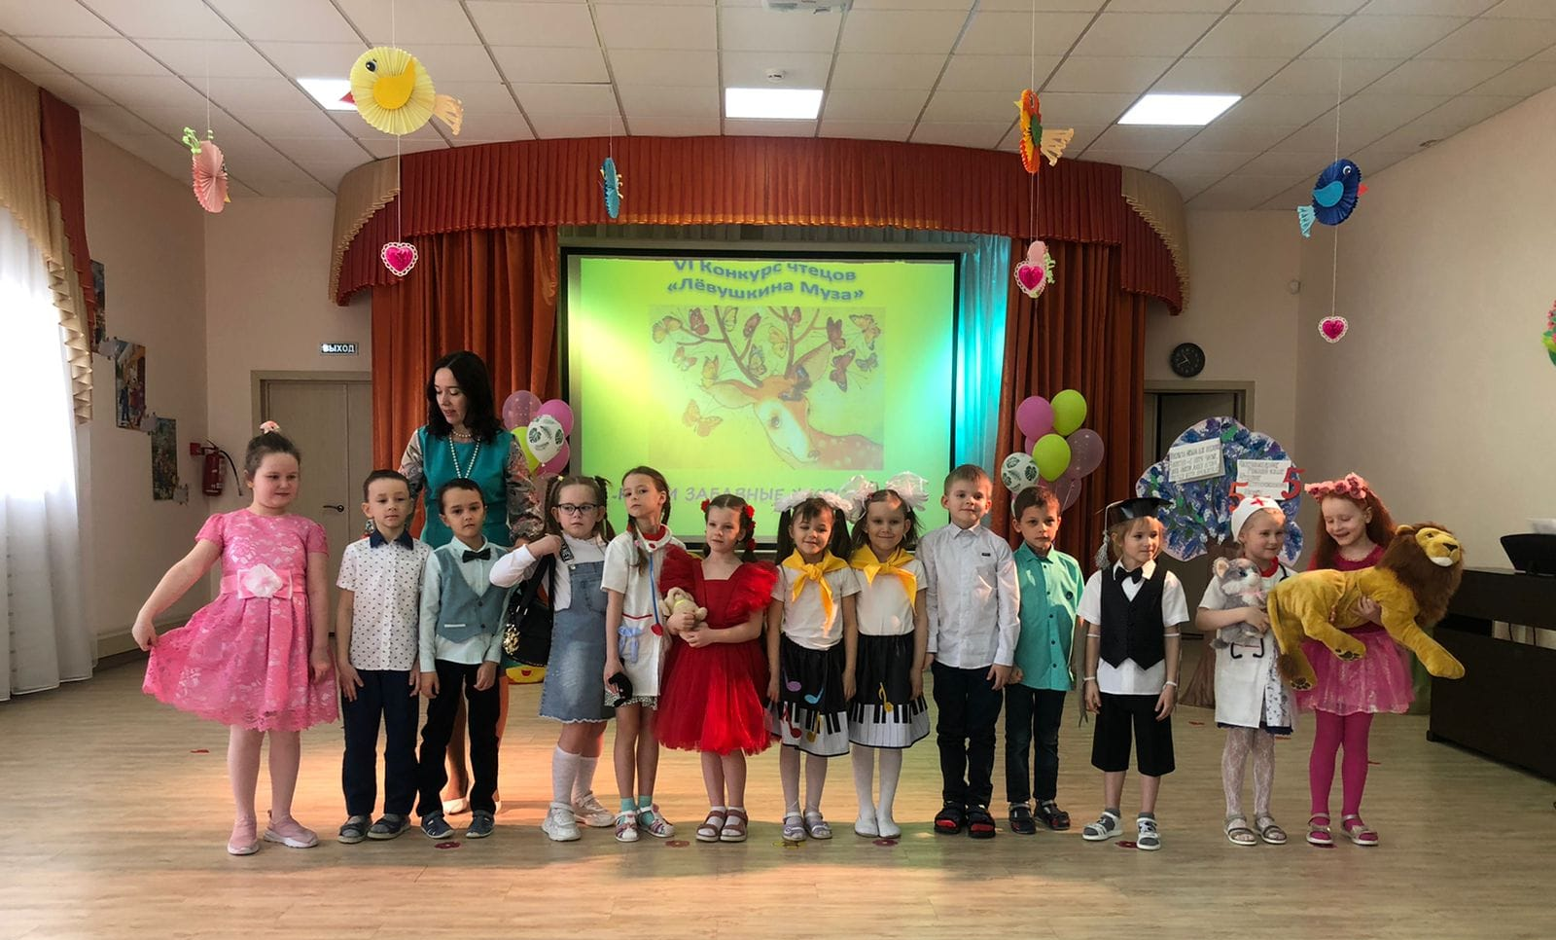

Slide 14
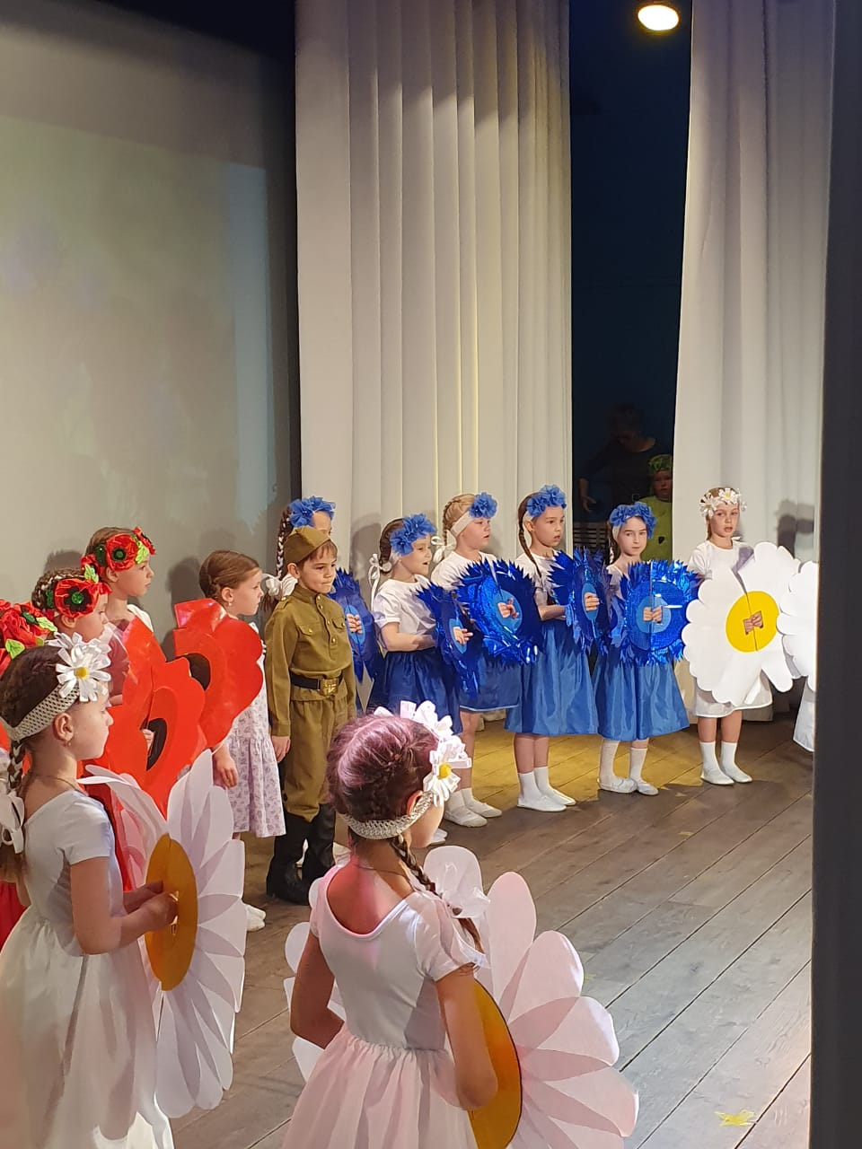

Slide 17
